Slide 3
Bà cho bé búp bê
Bà cho bé búp bê

Slide 4
BÀI 2: B b `

Slide 5
2
Đọc
b
b | a
ba
b | a
baø
ba
baø
ba ba

Slide 6
3
Tô và viết

Slide 8
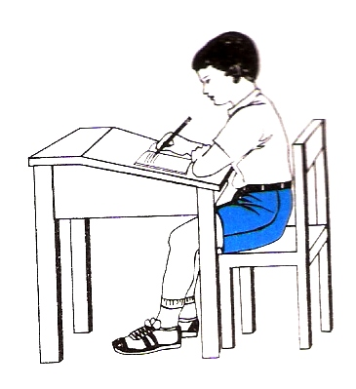

Slide 9
4
Đọc

Slide 10
5
Nói
Gia đình

